Slide 1
Imagen portada:
P. Érick Félix

Slide 2
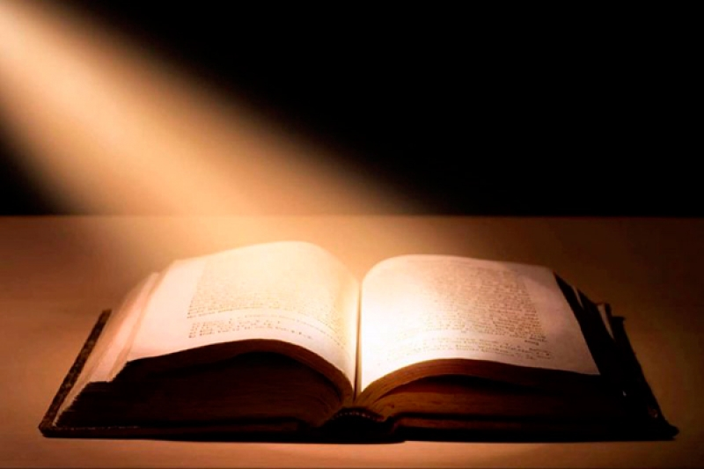
LECTIO DIVINA –DOMINGO 15º TO. - “A”
SORPRENDIDOS POR LA PALABRA
Mateo 13, 1-23
Sorprendidos por la Palabra
12 Julio, 2020

Slide 3
Ambientación: Maceta con tierra y unas semillas en un plato; Biblia con un Cirio.
Cantos sugeridos: Id y enseñad; Tu palabra me da vida.

Slide 4
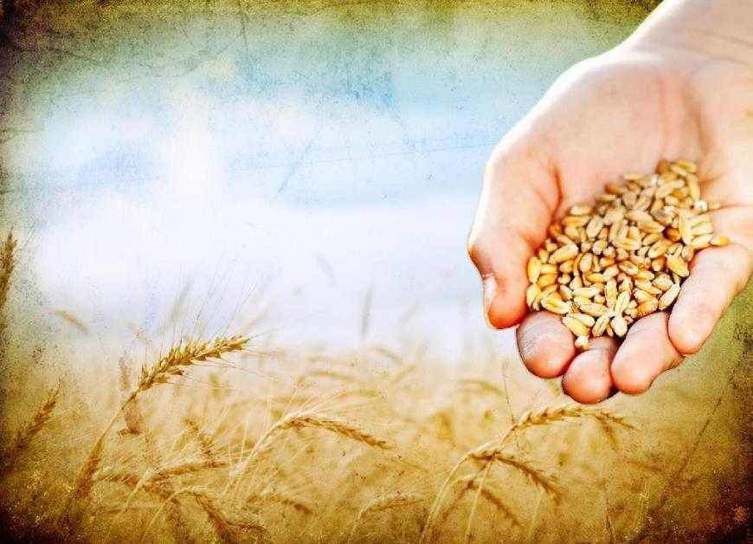
Ambientación:
Jesús deposita toda su confianza en la llegada del Reino, seguro de que su Palabra no era estéril y anima
a sus discípulos a continuar sembrando.
El Señor siembra su semilla y, aunque quede enterrada, no se perderá ni se ahogará el mensaje que nos transmite.

Slide 5
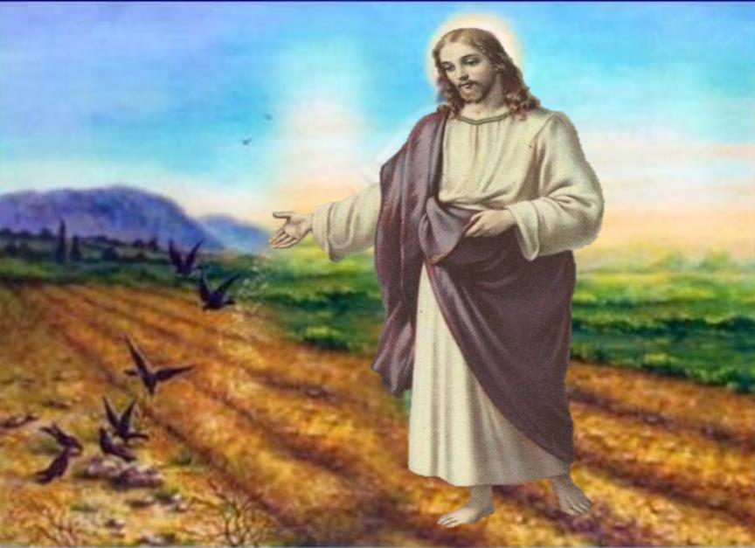
Oración inicial
En el principio existía la Palabra, oh Padre: la misma que ha puesto en nosotros su morada y su fuerza.
En el principio ha salido, como un sembrador para iluminar nuestras sombras y nuestra muerte.
Jesús es tu Palabra, Padre de la vida,
pues Tú has querido que cayera en nuestra tierra,
y diera para los hombres el fruto de la redención.
Haz que la acojamos siempre con un
corazón abierto y generoso.
Te lo pedimos nosotros, el campo de tu heredad,
la tierra que Tú has destinado para dar frutos de vida eterna.
Padre, haz que hoy más que nunca atendamos a tu llamado:
Escuchen, y entonces tendrán vida. Amén

Slide 6
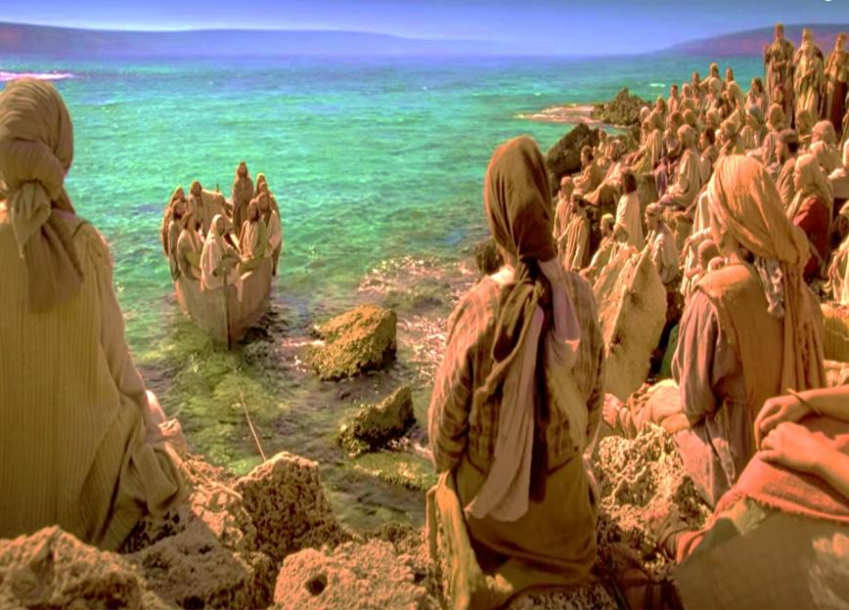
LECTIO
¿Qué dice el texto?
Mateo 13, 1-23
Motivación: Jesús habla a sus discípulos por medio de parábolas; la de hoy pretende que entendamos que estamos llamados a ser tierra buena, constantes en escuchar la Palabra y en hacerla fructificar para el bien de todos. Recibámosla como tierra buena en la que pueda dar fruto abundante. Escuchemos.

Slide 7
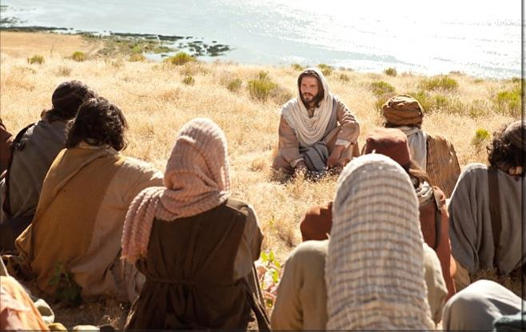
Mateo 13, 1-23
Aquel día salió Jesús de casa y se sentó junto a orillas del mar. Y acudió a él tanta gente, que tuvo que subirse a una barca; se sentó, y la gente se quedó de pie en la orilla.

Slide 8
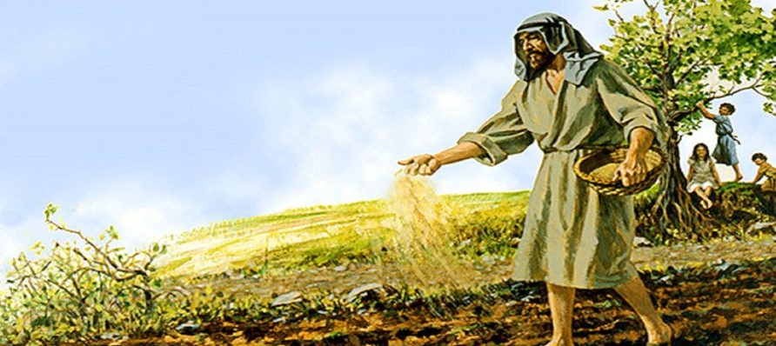
Les habló mucho rato en parábolas. Les decía: Salió el sembrador a sembrar. Al sembrar, una parte de la semilla cayó al borde del camino; vinieron los pájaros y se la comieron.

Slide 9
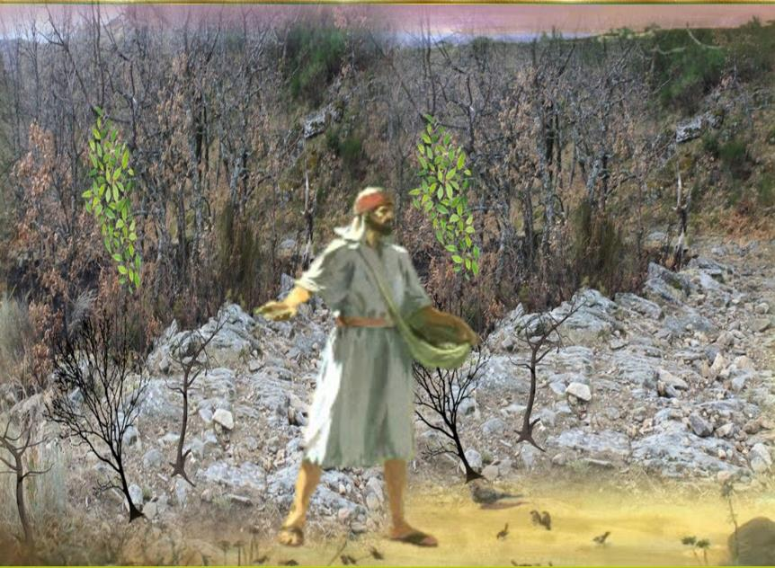
Otras terminaron en camino pedregoso, donde apenas tenía tierra, y como la tierra no era profunda, brotaron en seguida; pero en cuanto salió el sol, se marchitaron y por falta de raíz se secaron.

Slide 10
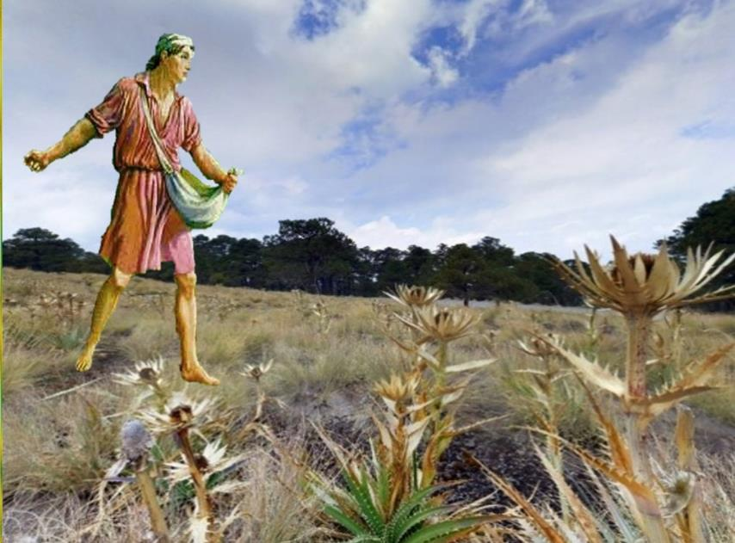
Otras cayeron entre espinos, que crecieron y las ahogaron.

Slide 11
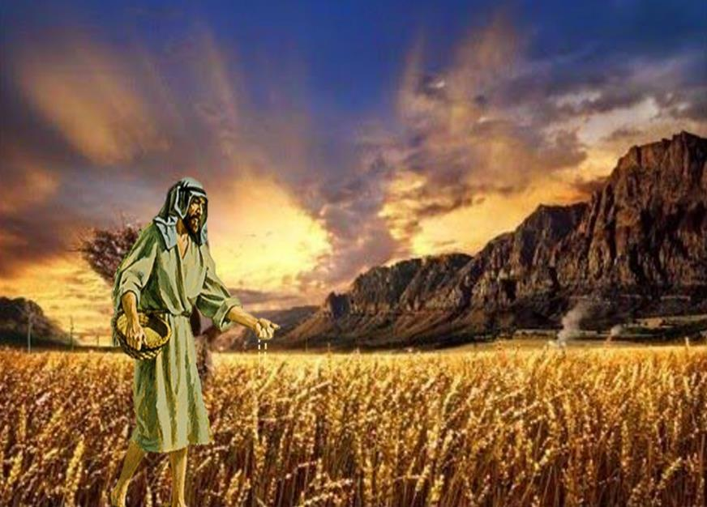
El resto cayó en tierra buena y dio fruto: unas, ciento; otras sesenta y otras treinta. ¡El que tenga oídos que oiga!.

Slide 12
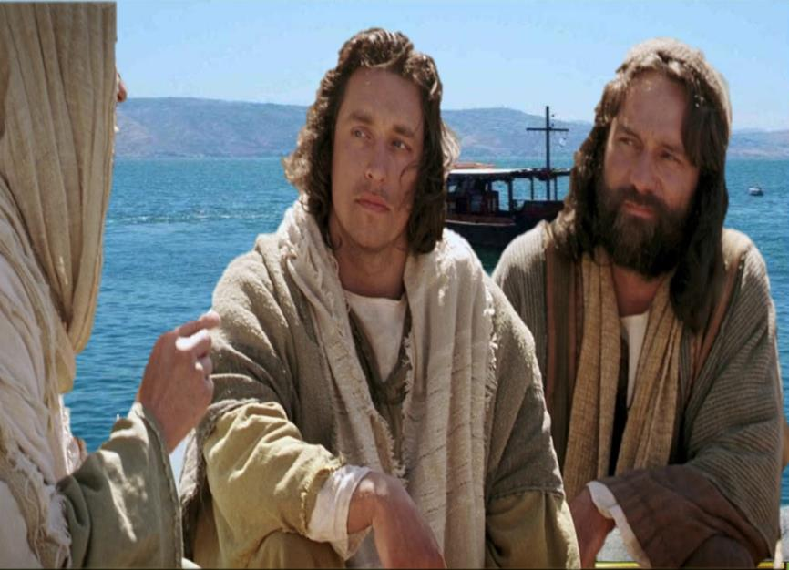
Se les acercaron los discípulos y le preguntaron:
- ¿Por qué les hablas en parábolas?” Él les contestó:

Slide 13
- A ustedes se les ha concedido conocer los secretos del reino de los cielos, y a ellos no. Porque al que tiene se le dará, y tendrá de sobra, y al que no tiene se le quitará hasta lo que tiene. Por eso les hablo en parábolas, porque miran sin ver y escuchan sin oír ni entender.

Slide 14
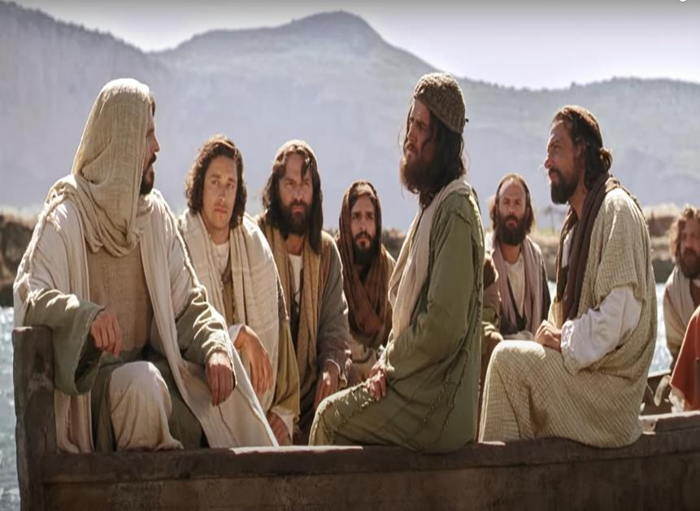
Así se cumplirá en ellos la profecía de Isaías: Oirán, con los oídos sin entender; mirarán con los ojos sin ver, porque está endurecido el corazón de este pueblo, son duros de oídos, han cerrado los ojos; para no ver con los ojos, ni oír con los oídos, ni entender con el corazón, ni convertirse para que yo los cure”.

Slide 15
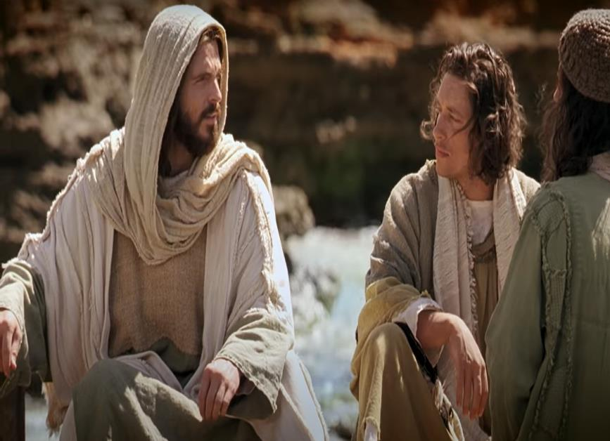
¡Dichosos ustedes porque sus ojos ven y sus oídos oyen! yo les aseguro que muchos profetas y justos desearon ver lo que ven ustedes y no lo vieron, y oír lo que ustedes oyen y no lo oyeron.

Slide 16
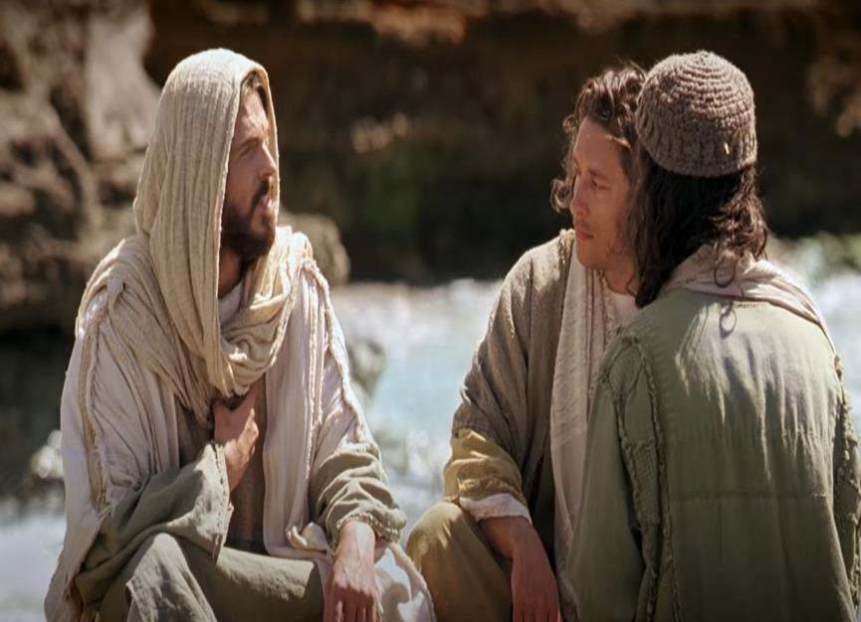
Escuchen, pues, lo que significa la parábola del sembrador: Si uno escucha la palabra del reino sin entenderla, viene el Maligno y roba lo sembrado en su corazón. Esto significa lo sembrado al borde del camino.

Slide 17
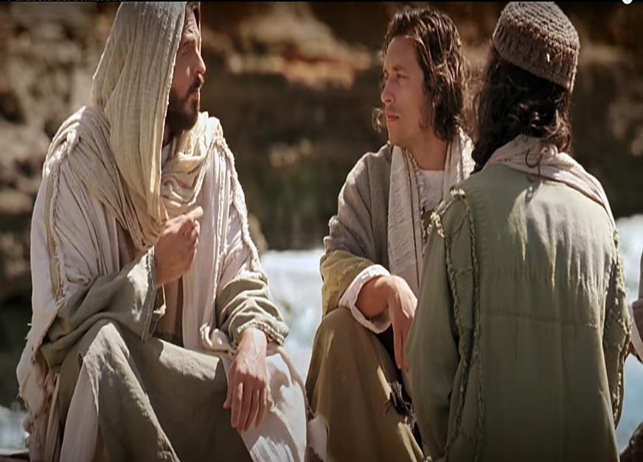
Lo sembrado en terreno pedregoso significa el que la escucha y la acepta enseguida con alegría; pero no tiene raíces, es inconstante y, en cuanto viene una dificultad o persecución por la palabra, sucumbe.

Slide 18
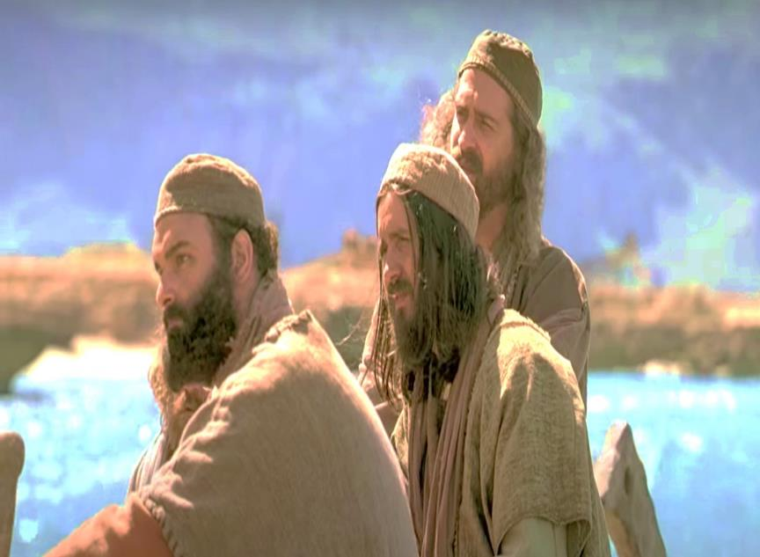
Lo sembrado entre espinos, significa el que escucha la palabra; pero los afanes de la vida y la seducción de las riqueza la ahogan y se queda estéril.

Slide 19
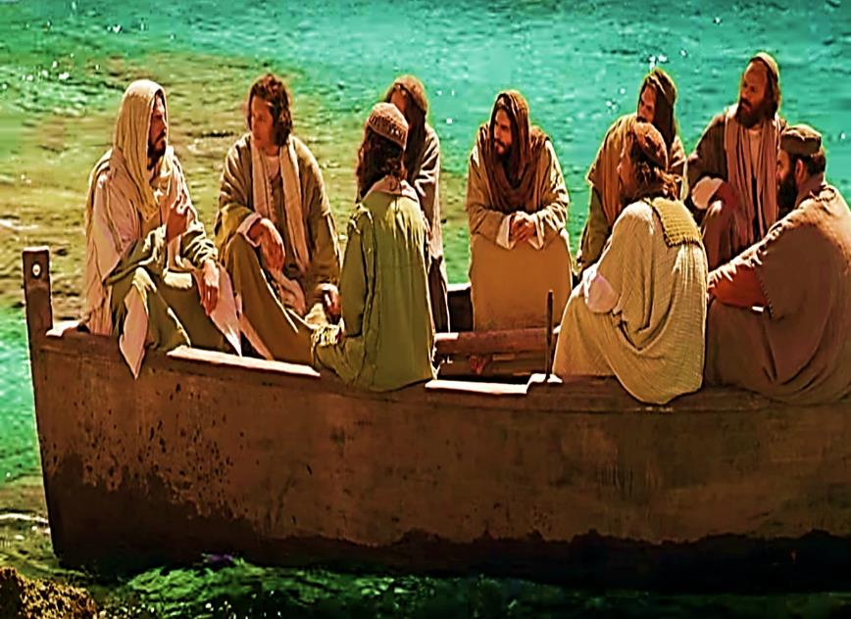
Lo sembrado en tierra buena significa el que escucha la palabra y la entiende; ése dará fruto y producirá ciento o sesenta o treinta por uno.
Palabra del Señor

Slide 20
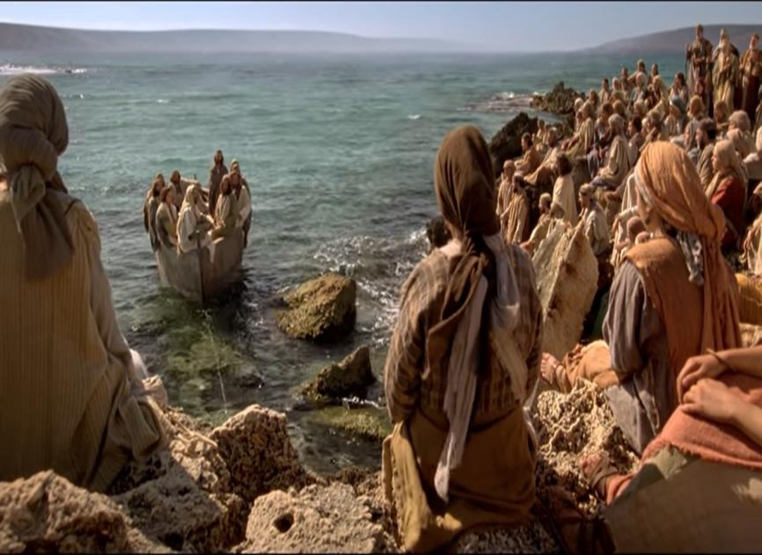
Preguntas para la lectura:
¿En qué situación cuenta
Jesús esta parábola?

Slide 21
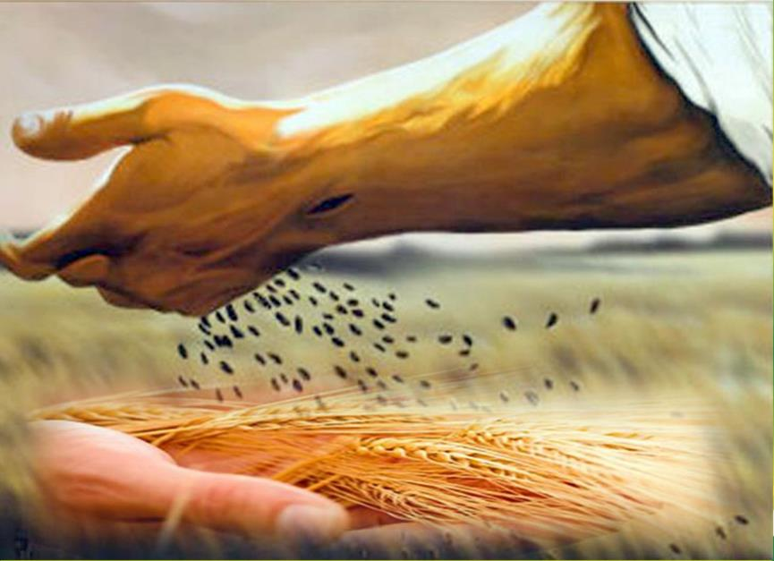
¿Cuál era el objetivo
del sembrador?

Slide 22
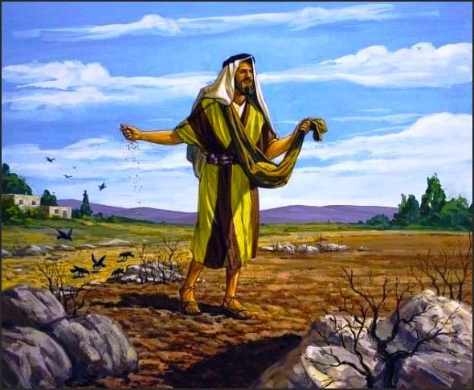
¿En qué lugares cayeron las semillas lanzadas por el sembrador?

Slide 23
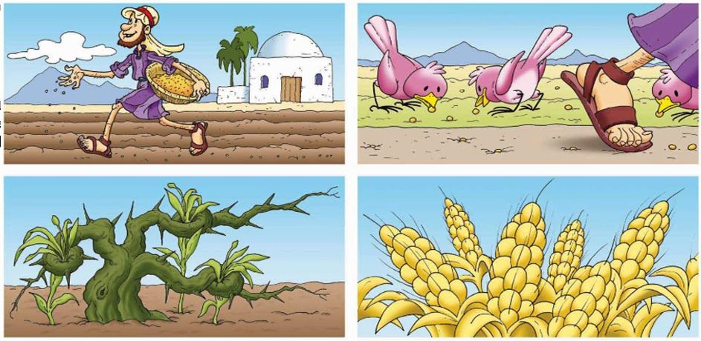
¿Cuál fue el resultado de la siembra en cada caso?

Slide 24
¿Por qué no le es permitido a todos conocer los misterios del reino de los cielos?

Slide 25
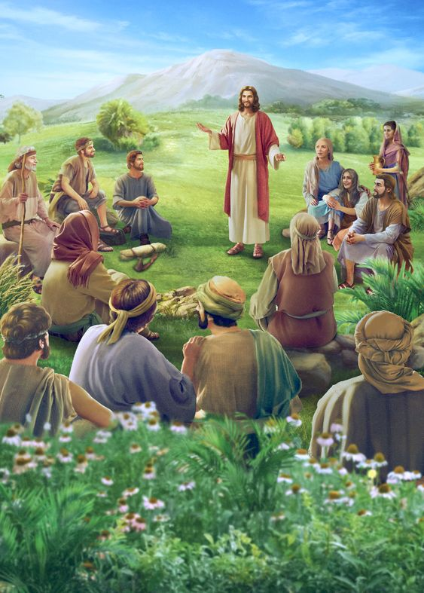
¿Por qué Jesús enseña con parábolas?
¿Por qué Dios ha bendecido a los discípulos?

Slide 26
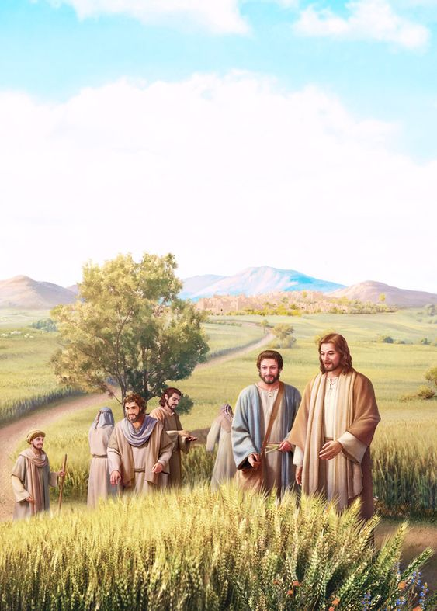
MEDITATIO
¿Qué ME dice el texto?
Motivación: Las parábolas de Jesús esperan la respuesta de aquellos que las escuchan. Leamos, interpretemos y apliquemos a nuestra propia vida la parábola del sembrador, que tiene mucho que decirnos aquí y ahora.

Slide 27
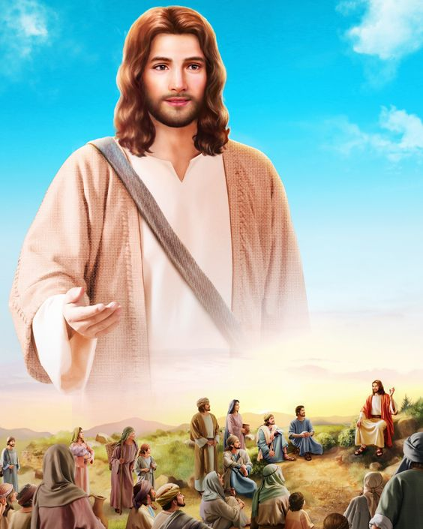
• ¿Percibes que Dios siembra en tu vida su Palabra? ¿Con cuál de los distintos terrenos te identificas más? ¿Por qué?

Slide 28
• Un grano dio cien, otro sesenta, otro treinta.
¿Qué dificultades encuentras a la hora de dejar
que la Palabra fructifique en tu vida?

Slide 29
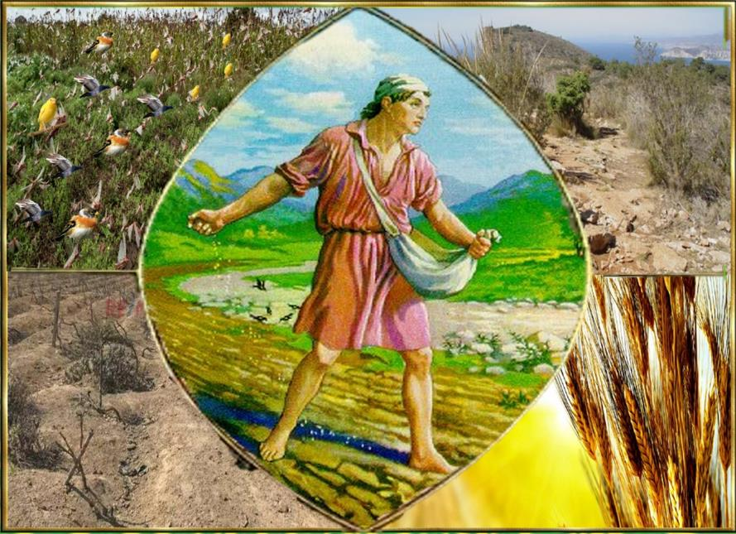
¿De qué manera nos anima esta parábola a continuar sembrando a pesar de las dificultades?
• Salió el sembrador a sembrar… ¿te has sentido alguna
vez un
“sembrador frustrado”?

Slide 30
¿Es la palabra de Dios la semilla que crece en mi corazón día a día?

Slide 31
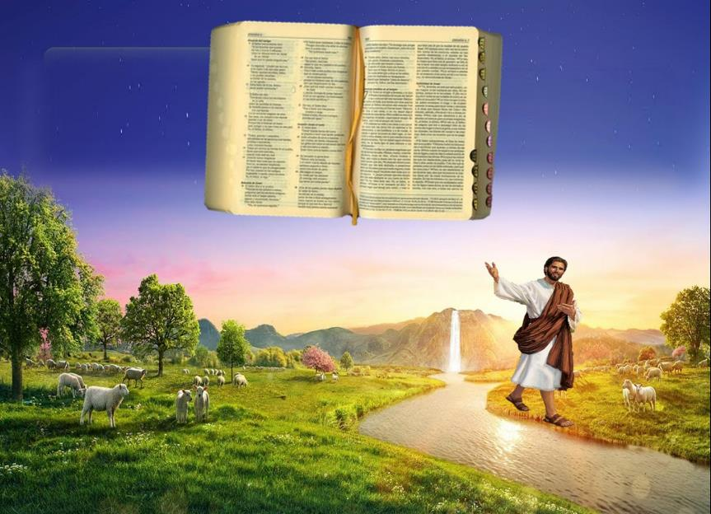
ORATIO
¿Qué le digo al Señor motivado por su Palabra?
Motivación: Es el momento de responder a la Palabra de Dios
que hemos escuchado y meditado.
Lo hacemos en forma de oración de
súplica, de alabanza, de acción de gracias, según la “parábola del sembrador” haya resonado en cada uno de nosotros.

Slide 32
• Luego de un tiempo de oración personal, compartimos nuestra oración. Se puede, también, recitar el Salmo 64.

Slide 33
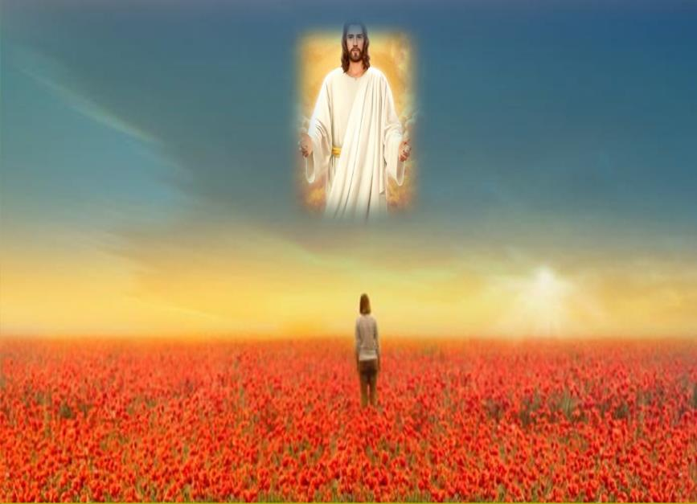
Salmo 64
Tú cuidas la tierra y la riegas y la enriqueces sin medida; la acequia de Dios va llena de agua, preparas los trigales.
La semilla cayó en tierra buena y dio fruto.

Slide 34
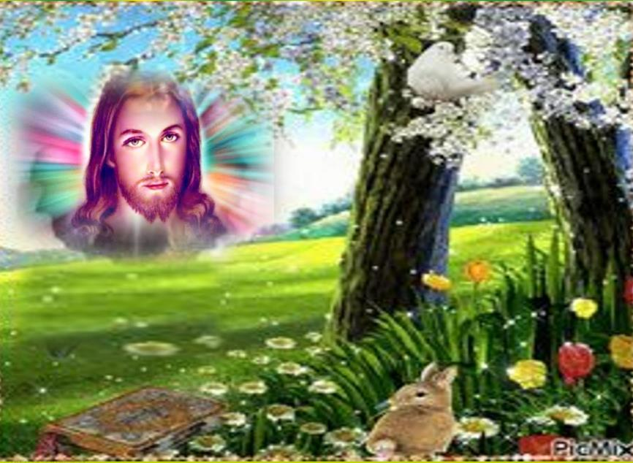
Riegas los surcos, igualas los terrones, la ablandas con tu lluvia, bendices sus brotes.
La semilla cayó en tierra buena y dio fruto.

Slide 35
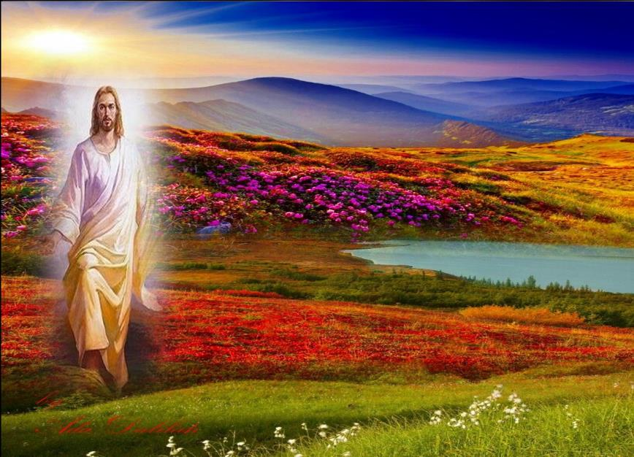
Coronas el año con tus bienes, tus caminos derraman abundancia; germinan los pastos del desierto y las colinas se engalanan de alegría.
La semilla cayó en tierra buena y dio fruto.

Slide 36
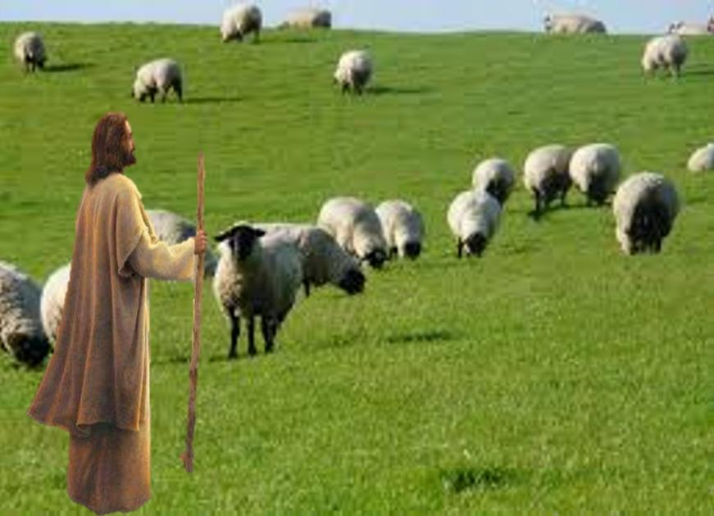
Las praderas se cubren de
rebaños y los valles se visten
de trigales que aclaman y cantan.
La semilla cayó en tierra buena y dio fruto.

Slide 37
CONTEMPLATIO
¿Qué me lleva a hacer el texto?
Motivación: San Vicente comenta con las Hijas de
la Caridad esta parábola:
Hay almas que escuchan la palabra de Dios y la reciben, pero las aves del cielo, que son las distracciones, se la llevan inmediatamente, como la semilla que cae en el camino y que se pierde porque no ha tenido ocasión de germinar. Apenas escuchada, se pierde, porque el primer pensamiento que se le ocurre al espíritu lo aparta de ella. Otras reciben esa palabra en sus corazones y hablan de ella en alguna ocasión, pero como la mortificación no había preparado antes sus corazones, cae en una tierra dura y sin labrar. La semilla germina verdaderamente y produce algunas matas, pero muere enseguida, sin producir ningún fruto. Otras almas se parecen a la semilla que cae en medio de espinas.

Slide 38
Es verdad que reciben esa divina palabra, pero las preocupaciones, el ajetreo y la prisa de que están llenas, sofocan la palabra que han recibido, pues como tienen un espíritu demasiado ocupado, no saben alimentarse de este santo alimento.
Es verdad, mis queridas hermanas, que tienen que ir a los enfermos para llevarles el remedio, que el barrio donde trabajáis es muy grande y los enfermos son muchos; pero también es verdad que esto no tiene que perjudicar a las prácticas de sus reglas y especialmente a la oración, que es la que les dispone para recibir la palabra de Dios con fruto y con provecho. Hay entre ustedes almas buenas, llenas de estima por la palabra de Dios y convencidas de la necesidad que tienen de ser humildes, sumisas, mortificadas, tranquilas y sin prisas ni preocupaciones,
con una santa alegría que se basa en Dios y que
tiende hacia Dios. (S. Vicente de Paul IX, 366)

Slide 39
Compromiso:
A lo largo de la semana, sembrar la Buena Noticia de Jesús en alguna persona de mi familia, trabajo, grupo, animándola a producir frutos en este tiempo de prueba..

Slide 40
Señor, tú estás siempre con nosotros y no nos abandonas, permítenos no abandonarte a ti en el momento del sufrimiento, y más bien, saber entenderte y sentirte como Aquel que murió por nosotros para que resucitemos a una vida nueva. AMÉN

Slide 41
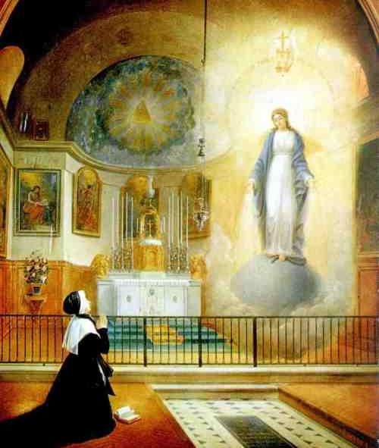
18 de Julio
190 años de la 1° Aparición de
la Santísima Virgen María
a Santa Catalina Labouré,
Texto de Lectio Divina: Padre César Chávez Alva (Chuno) C.ongregación de la Misión.
Power Point : Sor Pilar Caycho Vela - Hija de la Caridad de San Vicente de Paúl

